Slide 1
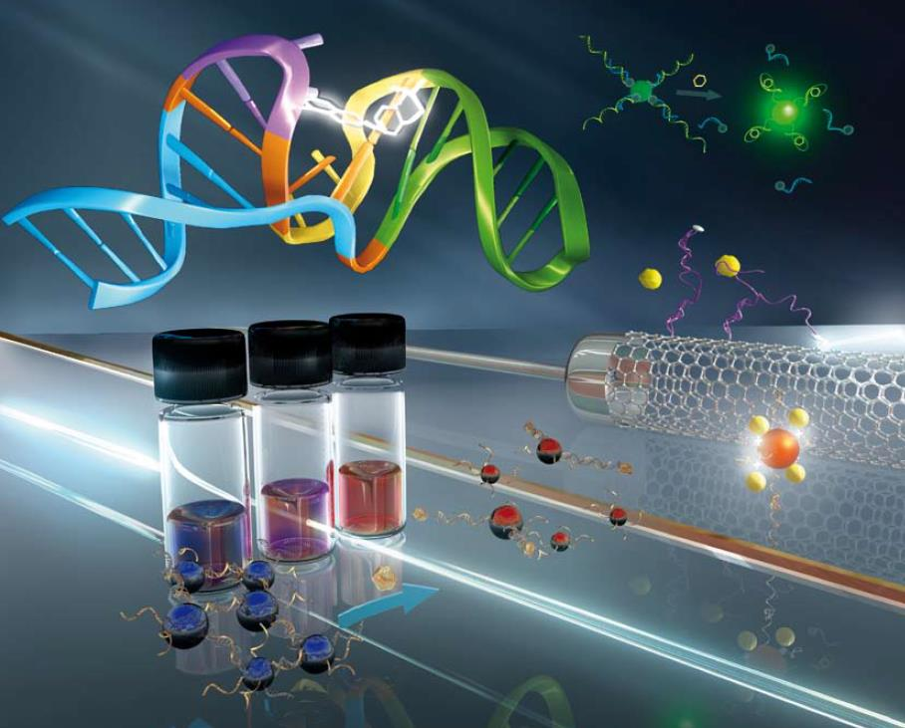



انجمن علمی پژوهشگری و کانون علمی پژوهشی بسیج برگزار میکنند:
اولین همایش نانو
ویژه دانشجویان ورودی 94
محتوا:
نانو چست؟
چگونه طبیعت از نانو ساختاری بهره برده است؟
چگونه انسان از نانو ساختاری الهام گرفته است؟
دست آورد های دانشمندان در عرصه نانو
ایده هایی از نانو برای آینده
کلیپ و تصاویر مرتبط با نانو
مجریان: فاطمه جوکار و مرضیه میراب
مکان: سالن اجتماعات
زمان: شنبه، 94/8/9، ساعت 19:30

